Slide 1
Командный проект «HSE APPLE» – ОБРАЗОВАТЕЛЬНАЯ СОЦИАЛЬНАЯ СЕТЬ ДЛЯ НИСа ПО iOS РАЗРАБОТКЕ Серверная часть приложения
Москва
2022
«HSE Apple» – educational social network for a research seminar on iOS development
ФАКУЛЬТЕТ КОМПЬЮТЕРНЫХ НАУК ДЕПАРТАМЕНТ ПРОГРАММНОЙ ИНЖЕНЕРИИ
Выполнила: студентка группы БПИ204
Тасбауова Даяна
Научный руководитель: Приглашенный преподаватель факультета компьютерных наук департамента программной инженерии
Сосновский Григорий Михайлович

Slide 2
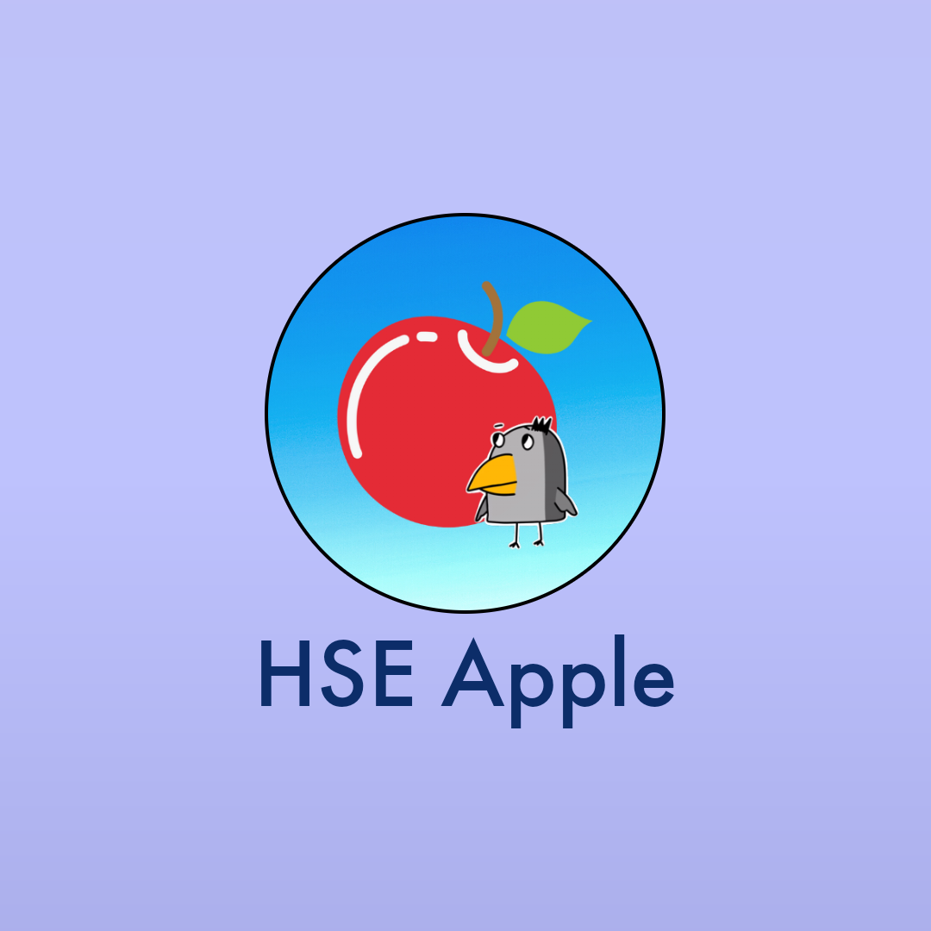
Актуальность работы
ФАКУЛЬТЕТ КОМПЬЮТЕРНЫХ НАУК
ДЕПАРТАМЕНТ ПРОГРАММНОЙ ИНЖЕНЕРИИ
Москва
2022
Тасбауова Даяна
«HSE APPLE» – ОБРАЗОВАТЕЛЬНАЯ СОЦИАЛЬНАЯ СЕТЬ ДЛЯ НИСа ПО iOS РАЗРАБОТКЕ
Повышение эффективности и прозрачности учебного процесса
автоматизацию основных трудоемких процессов взаимодействия с информацией;
создание платформы для формирования единого информационного пространства для всех участников учебного процесса;
обеспечение контролируемого доступа для всех заинтересованных участников(студентов ВШЭ) к базам данных платформы;

Slide 3

Цели работы
ФАКУЛЬТЕТ КОМПЬЮТЕРНЫХ НАУК
ДЕПАРТАМЕНТ ПРОГРАММНОЙ ИНЖЕНЕРИИ
Москва
2022
Тасбауова Даяна
«HSE APPLE» – ОБРАЗОВАТЕЛЬНАЯ СОЦИАЛЬНАЯ СЕТЬ ДЛЯ НИСа ПО iOS РАЗРАБОТКЕ
Разработка backend-части приложения для обеспечения клиент-серверного взаимодействия (iOS, Web, Android)

Slide 4
Задачи работы
ФАКУЛЬТЕТ КОМПЬЮТЕРНЫХ НАУК
ДЕПАРТАМЕНТ ПРОГРАММНОЙ ИНЖЕНЕРИИ
Москва
2022
Тасбауова Даяна
«HSE APPLE» – ОБРАЗОВАТЕЛЬНАЯ СОЦИАЛЬНАЯ СЕТЬ ДЛЯ НИСа ПО iOS РАЗРАБОТКЕ
Изучение Spring Boot, PostgreSql
Реализовать серверную часть приложения HseApple
Интеграция авторизации через ЕЛК ВШЭ
Проработка структуры базы данных
Обеспечение системы безопасности и разграничение доступа
Документация API

Slide 5
Функциональные требования
ФАКУЛЬТЕТ КОМПЬЮТЕРНЫХ НАУК
ДЕПАРТАМЕНТ ПРОГРАММНОЙ ИНЖЕНЕРИИ
Москва
2022
Тасбауова Даяна
«HSE APPLE» – ОБРАЗОВАТЕЛЬНАЯ СОЦИАЛЬНАЯ СЕТЬ ДЛЯ НИСа ПО iOS РАЗРАБОТКЕ
Контроль сеанса работы пользователя(авторизация ЕЛК ВШЭ)
Профиль аккаунта
Чат и посты
Задания (лабораторные работы)
Ведомости успеваемости

Slide 6
Анализ конкурентов
ФАКУЛЬТЕТ КОМПЬЮТЕРНЫХ НАУК
ДЕПАРТАМЕНТ ПРОГРАММНОЙ ИНЖЕНЕРИИ
Москва
2022
Тасбауова Даяна
«HSE APPLE» – ОБРАЗОВАТЕЛЬНАЯ СОЦИАЛЬНАЯ СЕТЬ ДЛЯ НИСа ПО iOS РАЗРАБОТКЕ
Критерии / Название приложения | ВКонтакте | Campus Group | Society App | LearningApps | Online Test Pad | ClassMarker | Quizizz | Coursera | HSE Apple
Функциональность | 5 | 3 | 3 | 4 | 4 | 2 | 4 | 5 | 4
Кроссплатформенность | 5 | 4 | 4 | 2 | 2 | 3 | 3 | 5 | 5
Удобство использования | 4 | 4 | 4 | 4 | 4 | 4 | 3 | 5 | 5
Безопасность данных | 4 | 4 | 4 | 3 | 3 | 3 | 4 | 5 | 4
UI | 5 | 4 | 3 | 4 | 4 | 2 | 4 | 5 | 5
Доступность | 5 | 2 | 2 | 3 | 3 | 3 | 4 | 5 | 4
Размер базы данных | 4 | 3 | 2 | 3 | 3 | 1 | 2 | 4 | 3
Оценка: | 4,57 | 3,57 | 3,29 | 3,29 | 3,14 | 2,57 | 3,43 | 4,86 | 4,29
В рамках изучения конкурентов этого приложения были выделены последующие главные свойства для сопоставления:
Функциональность – наличие главных функций приложения.
Кроссплатформенность – портируемость приложения на различные платформы.
Удобство использования преподавателем – удобство взаимодействия с приложением целевой аудиторией.
Безопасность данных – защищенность личных сведений.
Пользовательский интерфейс (UI) – интуитивность пользовательского интерфейса.
Доступность – политика цен приложения.
Размер используемой базы – количество потенциально зарегистрированных пользователей.

Slide 7




Основные технологии и инструменты реализации
ФАКУЛЬТЕТ КОМПЬЮТЕРНЫХ НАУК
ДЕПАРТАМЕНТ ПРОГРАММНОЙ ИНЖЕНЕРИИ
Москва
2022
Тасбауова Даяна
«HSE APPLE» – ОБРАЗОВАТЕЛЬНАЯ СОЦИАЛЬНАЯ СЕТЬ ДЛЯ НИСа ПО iOS РАЗРАБОТКЕ
Java
PostgreSQL
Spring Boot
Hibernate
Swagger
Postman
Ubuntu

Slide 8
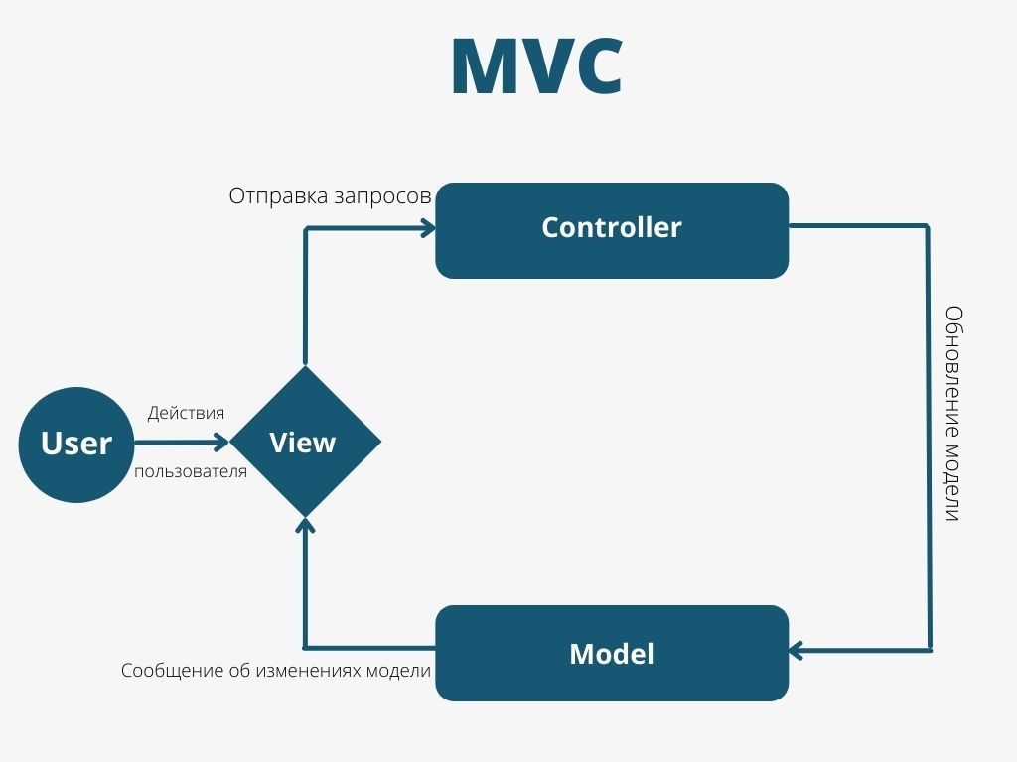
ФАКУЛЬТЕТ КОМПЬЮТЕРНЫХ НАУК
ДЕПАРТАМЕНТ ПРОГРАММНОЙ ИНЖЕНЕРИИ
Москва
2022
Тасбауова Даяна
«HSE APPLE» – ОБРАЗОВАТЕЛЬНАЯ СОЦИАЛЬНАЯ СЕТЬ ДЛЯ НИСа ПО iOS РАЗРАБОТКЕ
Архитектура проекта

Slide 9
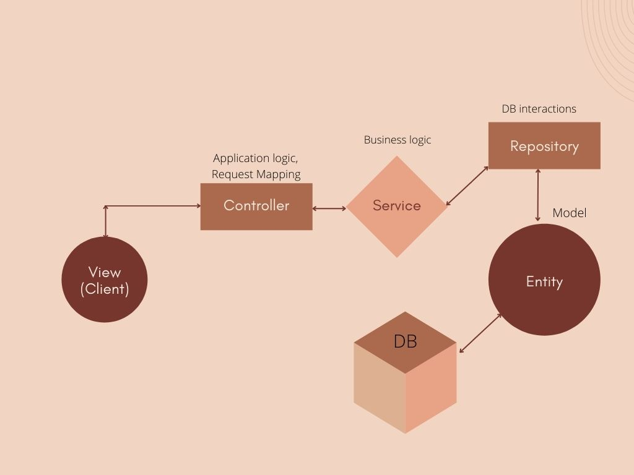
ФАКУЛЬТЕТ КОМПЬЮТЕРНЫХ НАУК
ДЕПАРТАМЕНТ ПРОГРАММНОЙ ИНЖЕНЕРИИ
Москва
2022
Тасбауова Даяна
«HSE APPLE» – ОБРАЗОВАТЕЛЬНАЯ СОЦИАЛЬНАЯ СЕТЬ ДЛЯ НИСа ПО iOS РАЗРАБОТКЕ
Алгоритм работы приложения

Slide 10
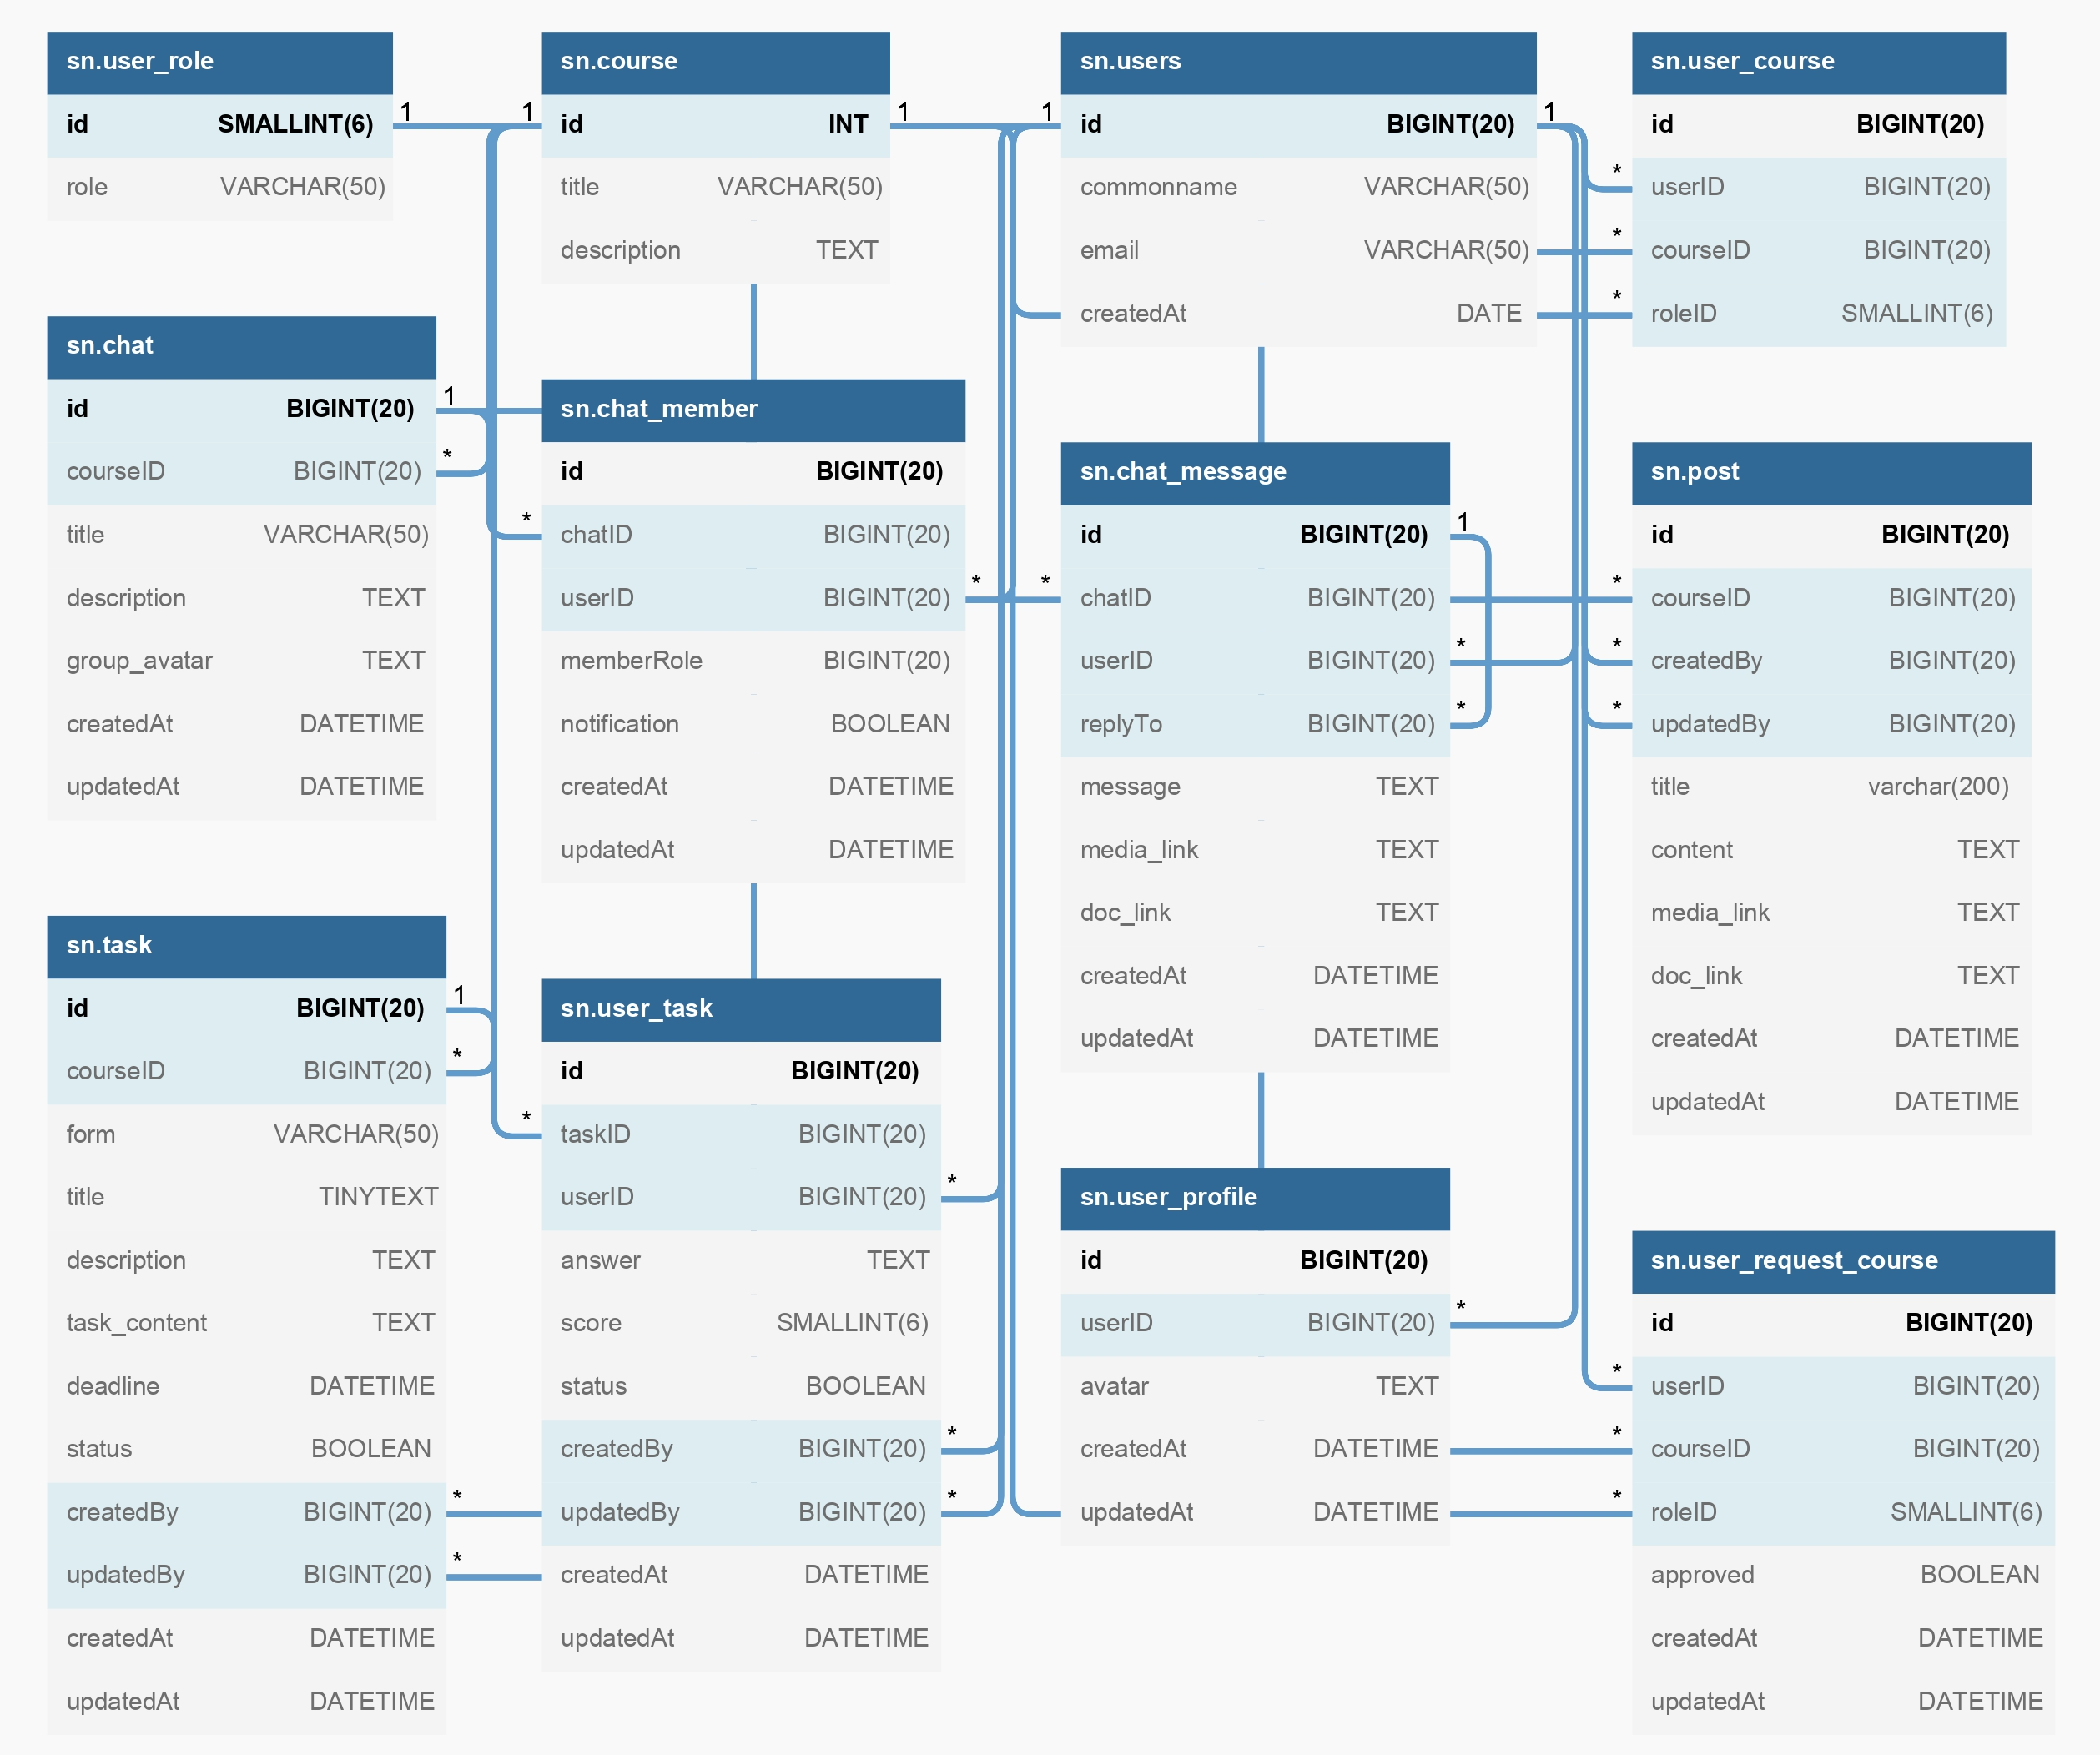
ФАКУЛЬТЕТ КОМПЬЮТЕРНЫХ НАУК
ДЕПАРТАМЕНТ ПРОГРАММНОЙ ИНЖЕНЕРИИ
Москва
2022
Тасбауова Даяна
«HSE APPLE» – ОБРАЗОВАТЕЛЬНАЯ СОЦИАЛЬНАЯ СЕТЬ ДЛЯ НИСа ПО iOS РАЗРАБОТКЕ
Структура базы данных

Slide 11
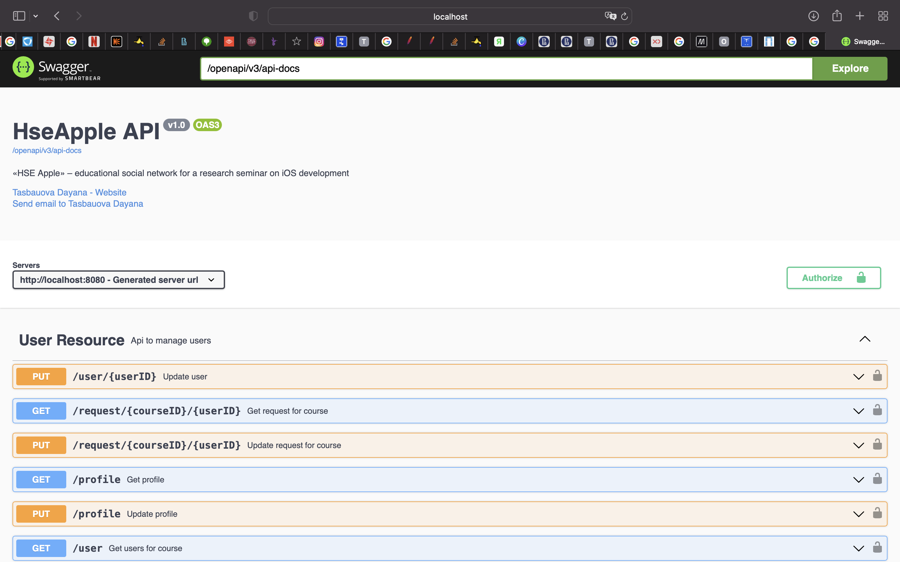
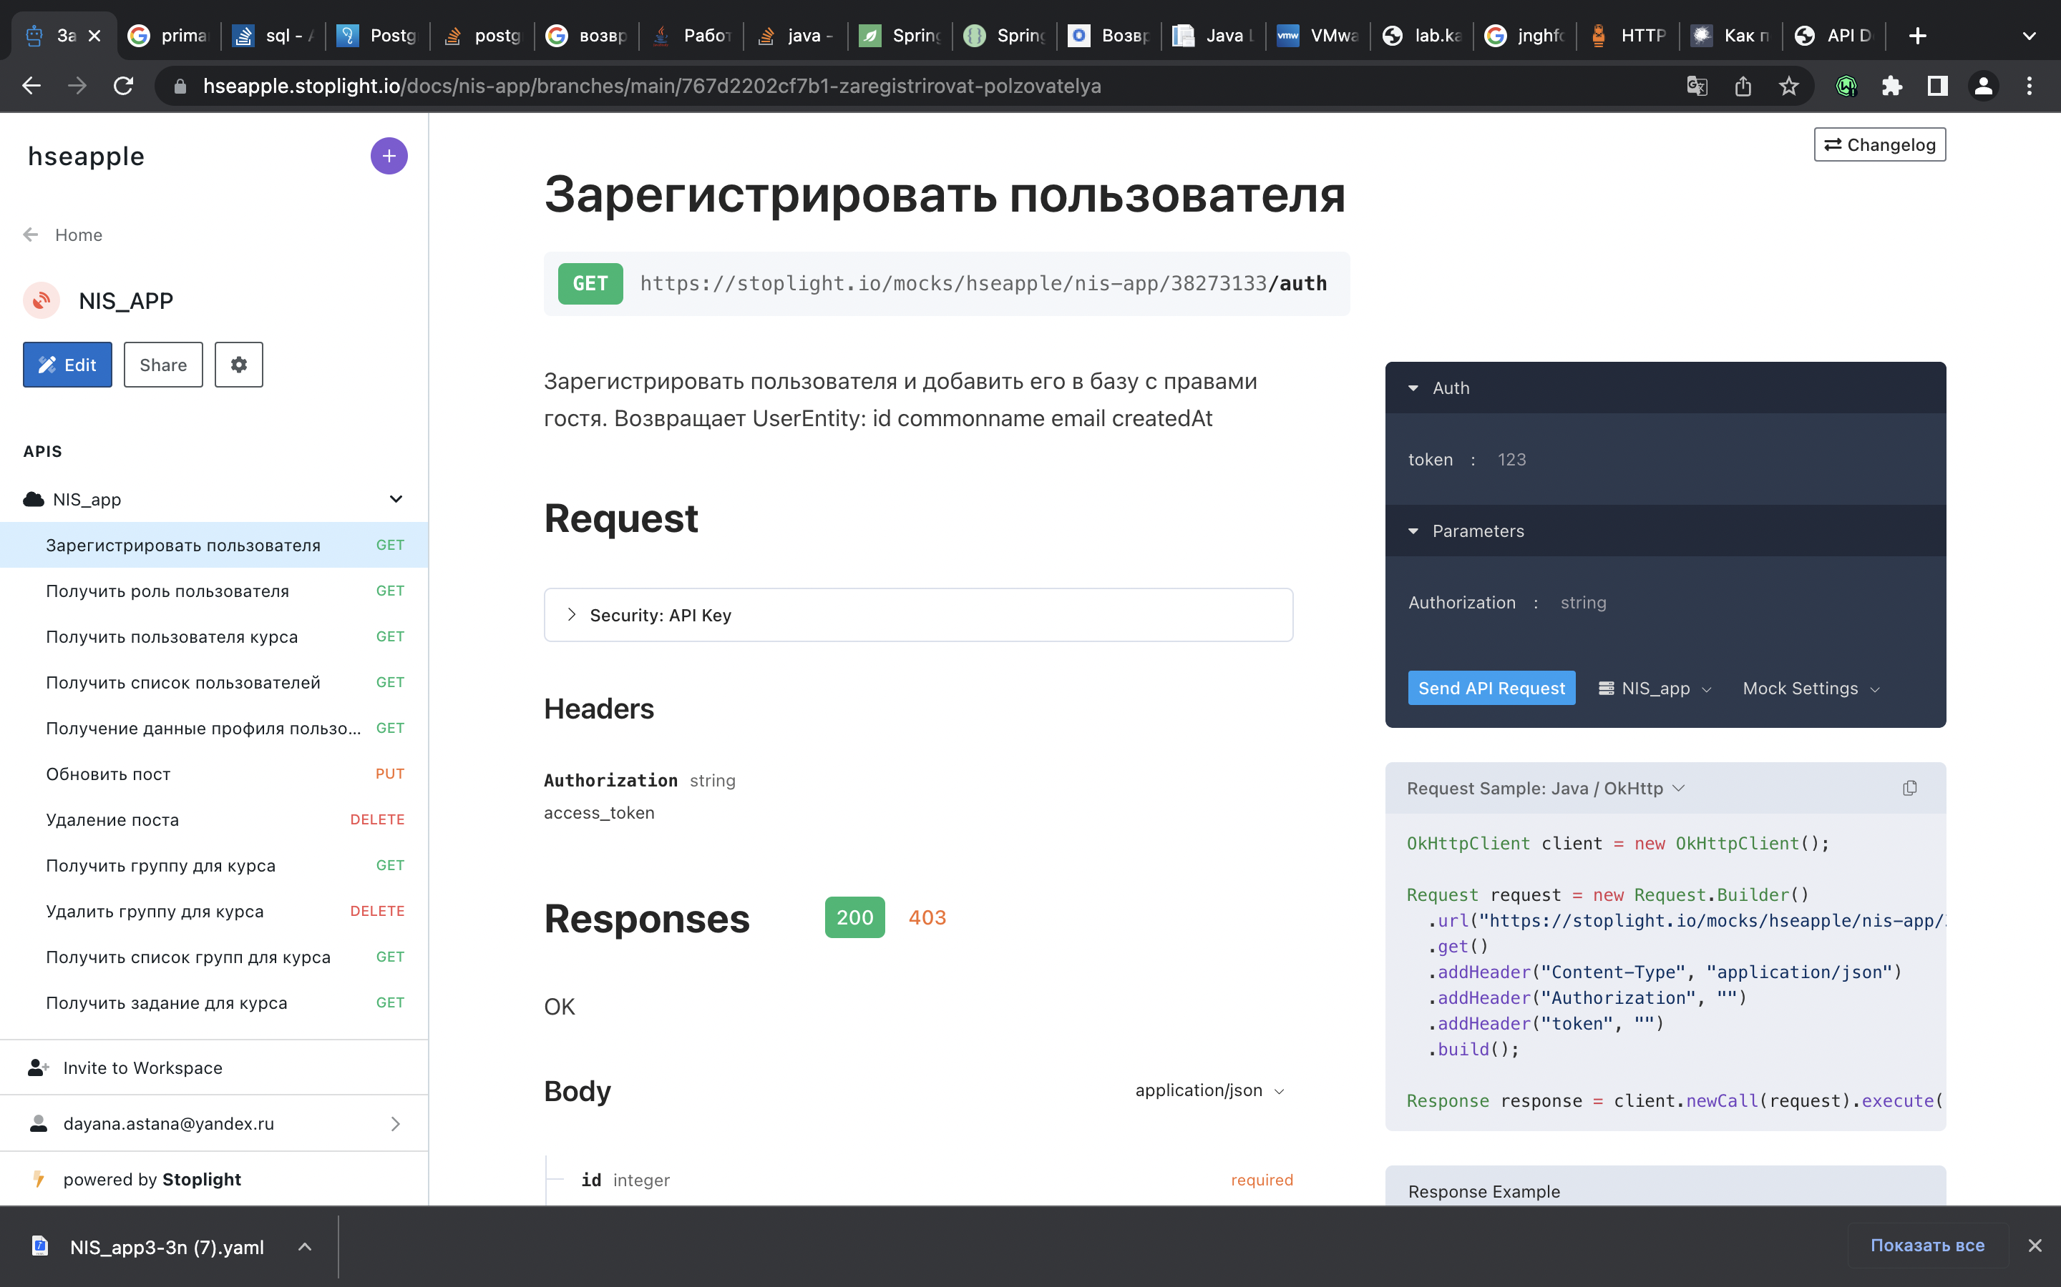
Демонстрация работы
ФАКУЛЬТЕТ КОМПЬЮТЕРНЫХ НАУК
ДЕПАРТАМЕНТ ПРОГРАММНОЙ ИНЖЕНЕРИИ
Москва
2022
Тасбауова Даяна
«HSE APPLE» – ОБРАЗОВАТЕЛЬНАЯ СОЦИАЛЬНАЯ СЕТЬ ДЛЯ НИСа ПО iOS РАЗРАБОТКЕ

Slide 12
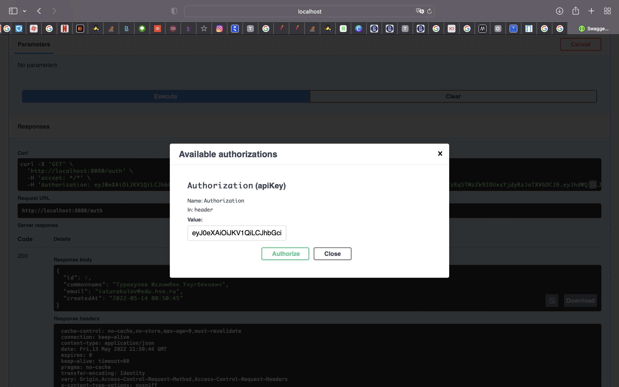

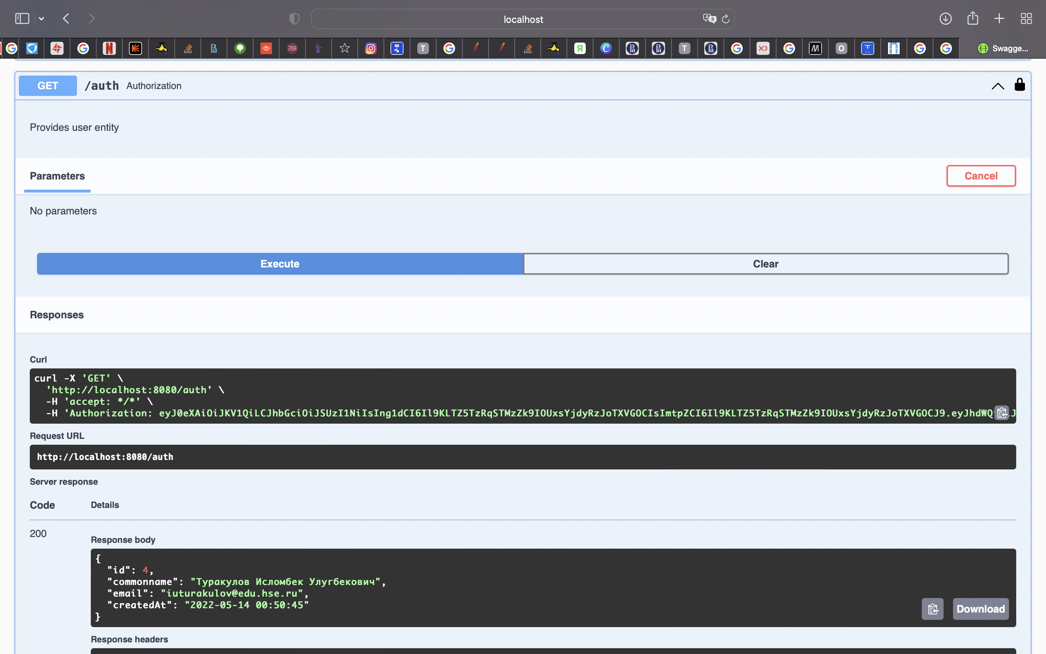
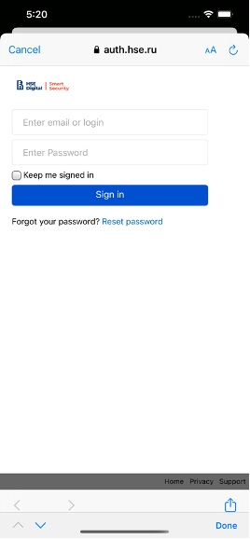
GET: Зарегистрировать пользователя
ФАКУЛЬТЕТ КОМПЬЮТЕРНЫХ НАУК
ДЕПАРТАМЕНТ ПРОГРАММНОЙ ИНЖЕНЕРИИ
Москва
2022
Тасбауова Даяна
«HSE APPLE» – ОБРАЗОВАТЕЛЬНАЯ СОЦИАЛЬНАЯ СЕТЬ ДЛЯ НИСа ПО iOS РАЗРАБОТКЕ

Slide 13
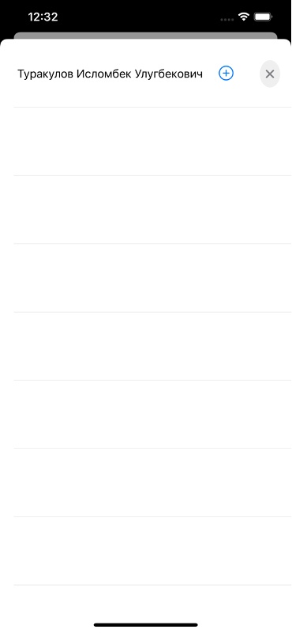
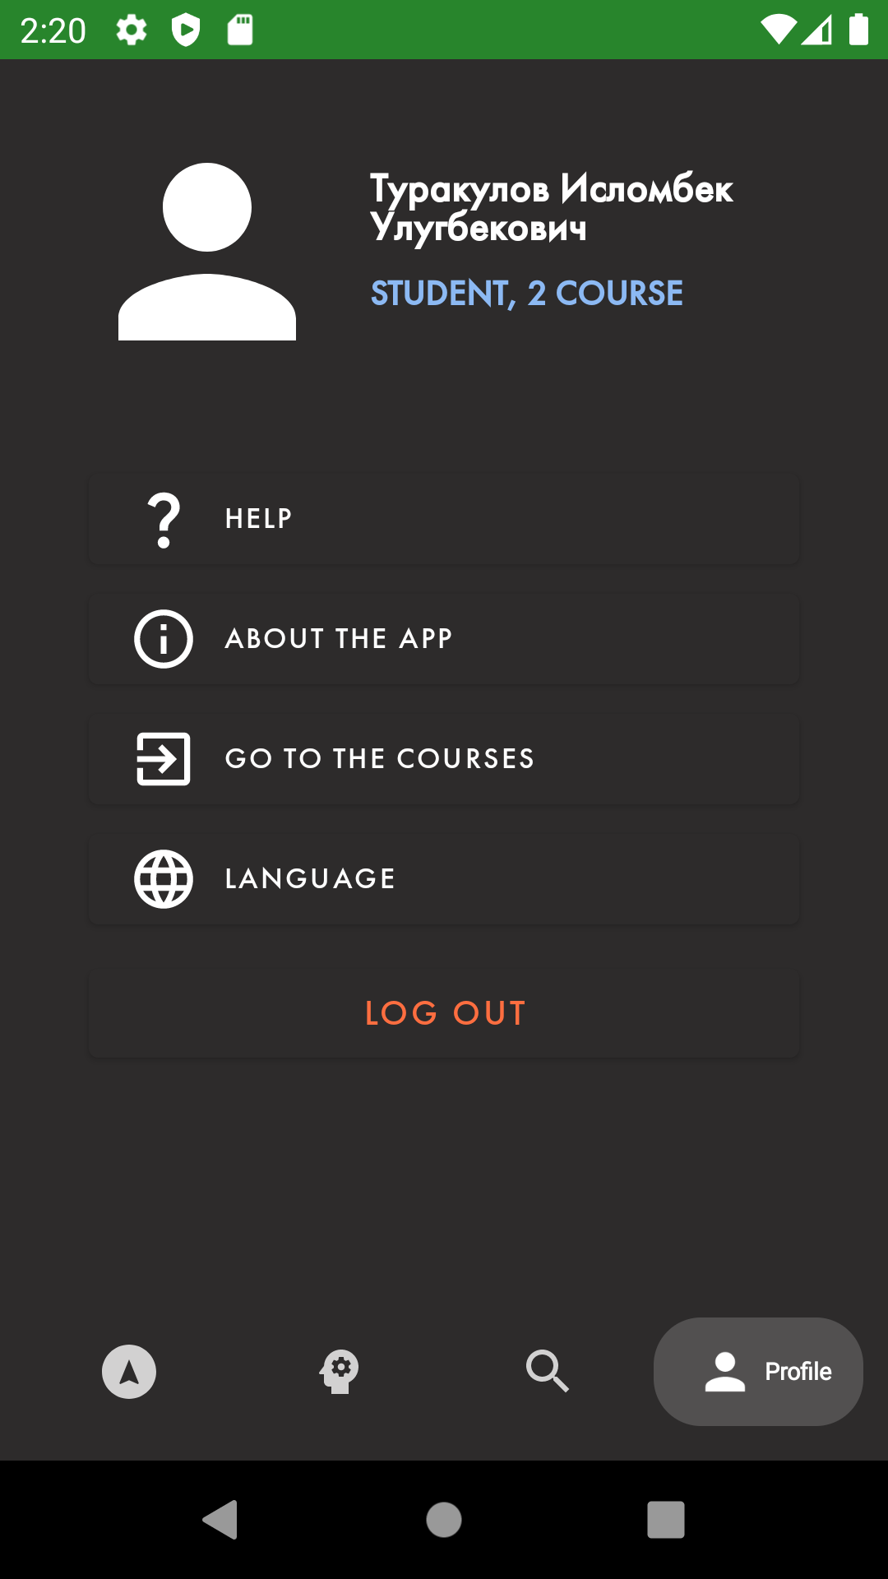
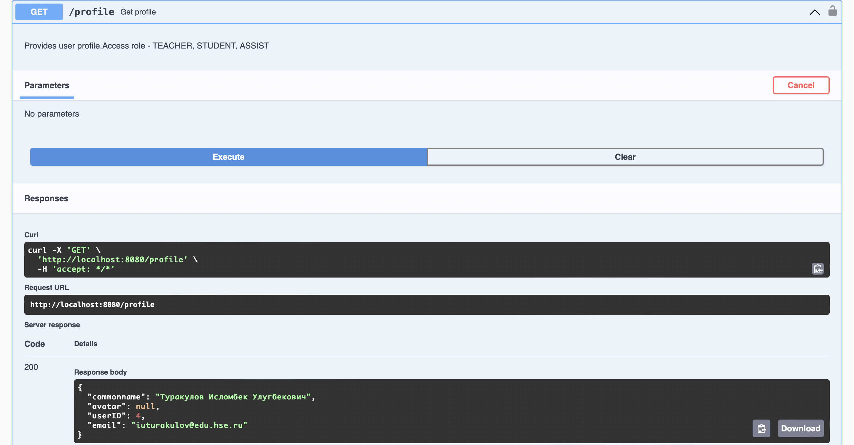
GET, POST: Получить/изменить профиль пользователя
ФАКУЛЬТЕТ КОМПЬЮТЕРНЫХ НАУК
ДЕПАРТАМЕНТ ПРОГРАММНОЙ ИНЖЕНЕРИИ
Москва
2022
Тасбауова Даяна
«HSE APPLE» – ОБРАЗОВАТЕЛЬНАЯ СОЦИАЛЬНАЯ СЕТЬ ДЛЯ НИСа ПО iOS РАЗРАБОТКЕ

Slide 14
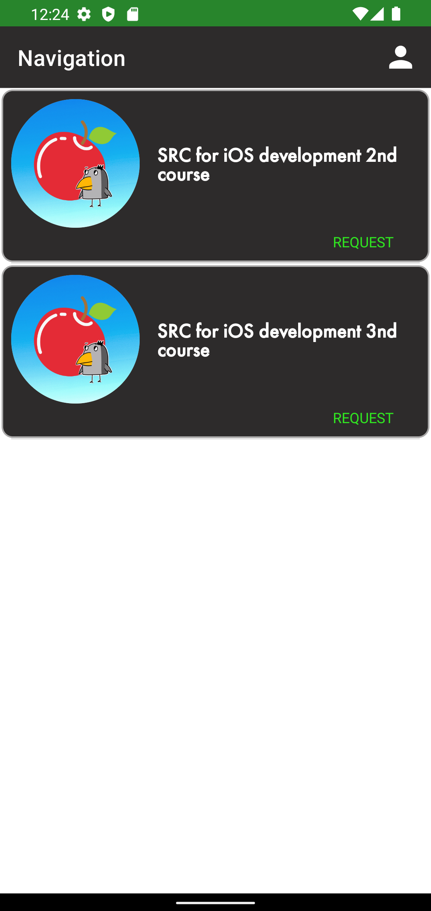
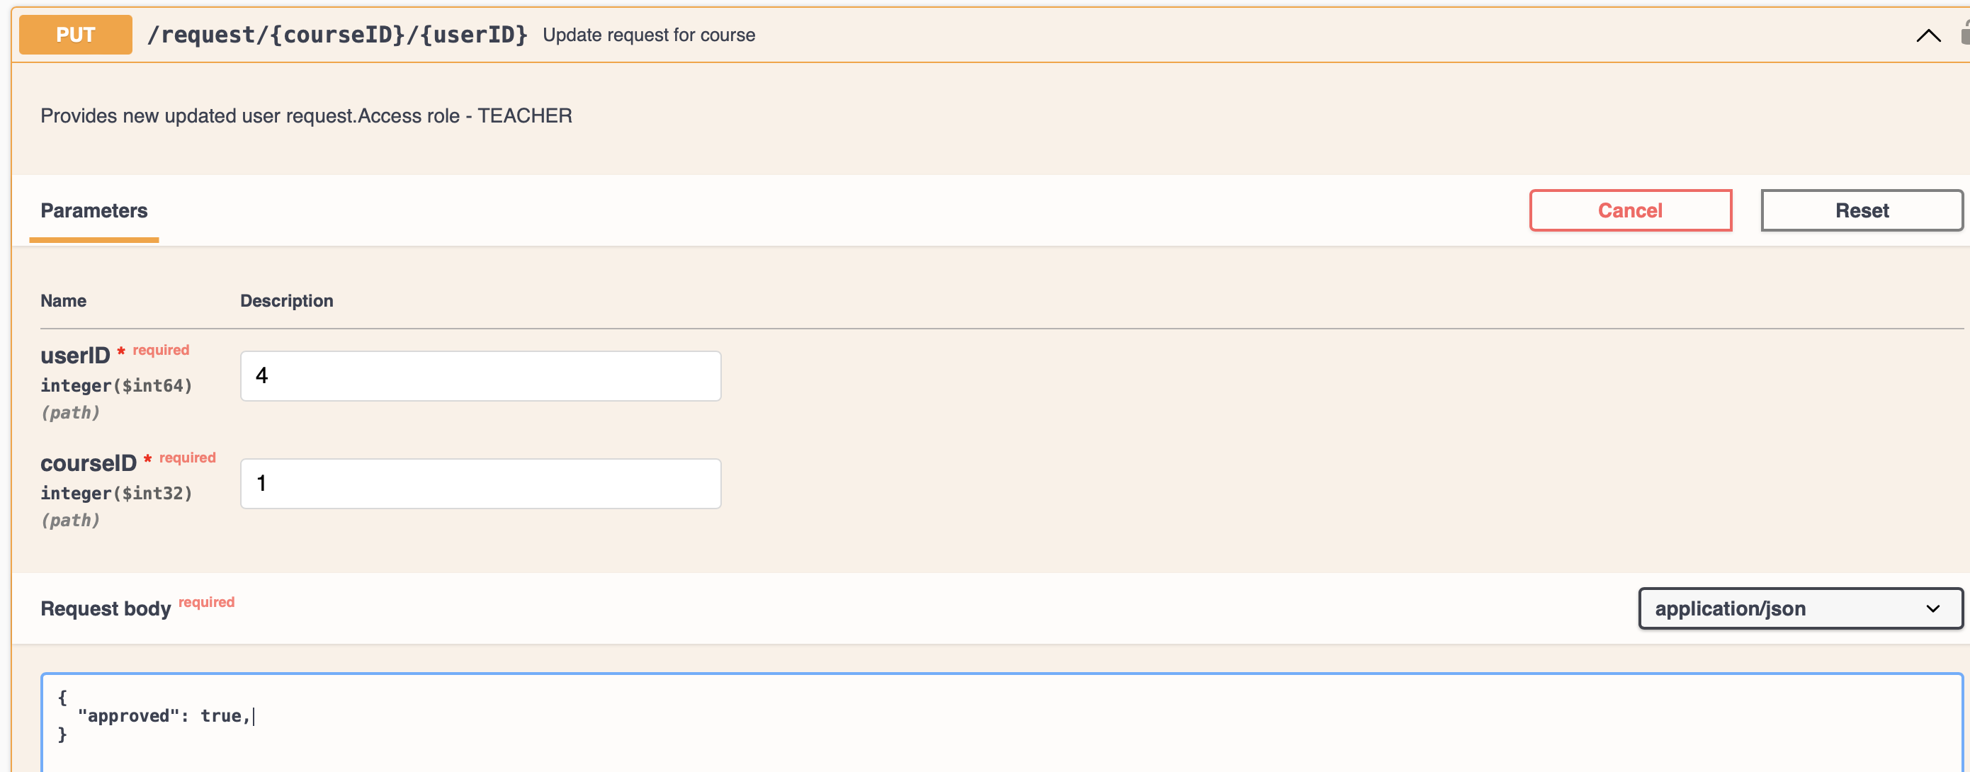
GET, PUT: Подать/Одобрить заявку пользователя
ФАКУЛЬТЕТ КОМПЬЮТЕРНЫХ НАУК
ДЕПАРТАМЕНТ ПРОГРАММНОЙ ИНЖЕНЕРИИ
Москва
2022
Тасбауова Даяна
«HSE APPLE» – ОБРАЗОВАТЕЛЬНАЯ СОЦИАЛЬНАЯ СЕТЬ ДЛЯ НИСа ПО iOS РАЗРАБОТКЕ

Slide 15
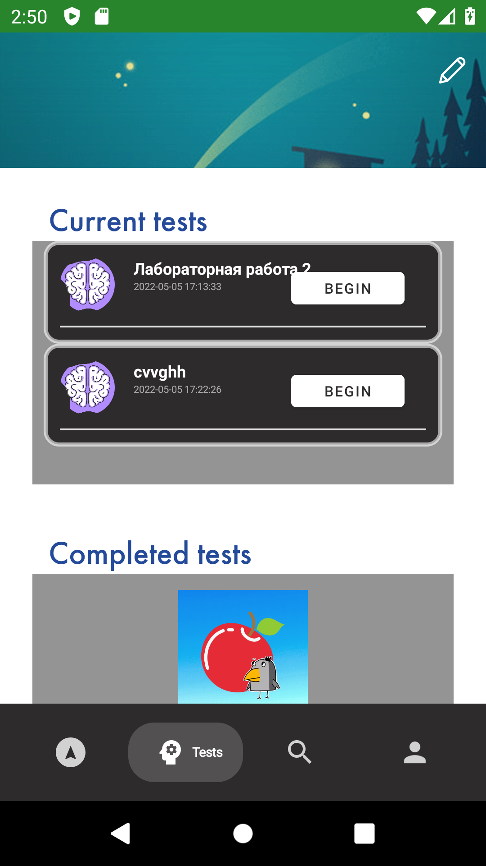
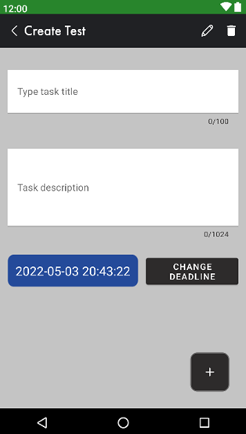
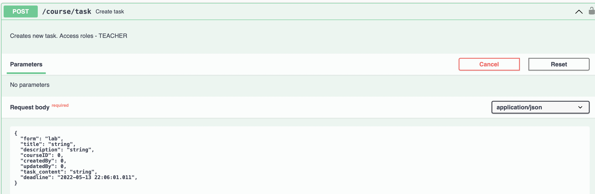
POST, PUT, GET: Создать/изменить/получить задание
ФАКУЛЬТЕТ КОМПЬЮТЕРНЫХ НАУК
ДЕПАРТАМЕНТ ПРОГРАММНОЙ ИНЖЕНЕРИИ
Москва
2022
Тасбауова Даяна
«HSE APPLE» – ОБРАЗОВАТЕЛЬНАЯ СОЦИАЛЬНАЯ СЕТЬ ДЛЯ НИСа ПО iOS РАЗРАБОТКЕ

Slide 16
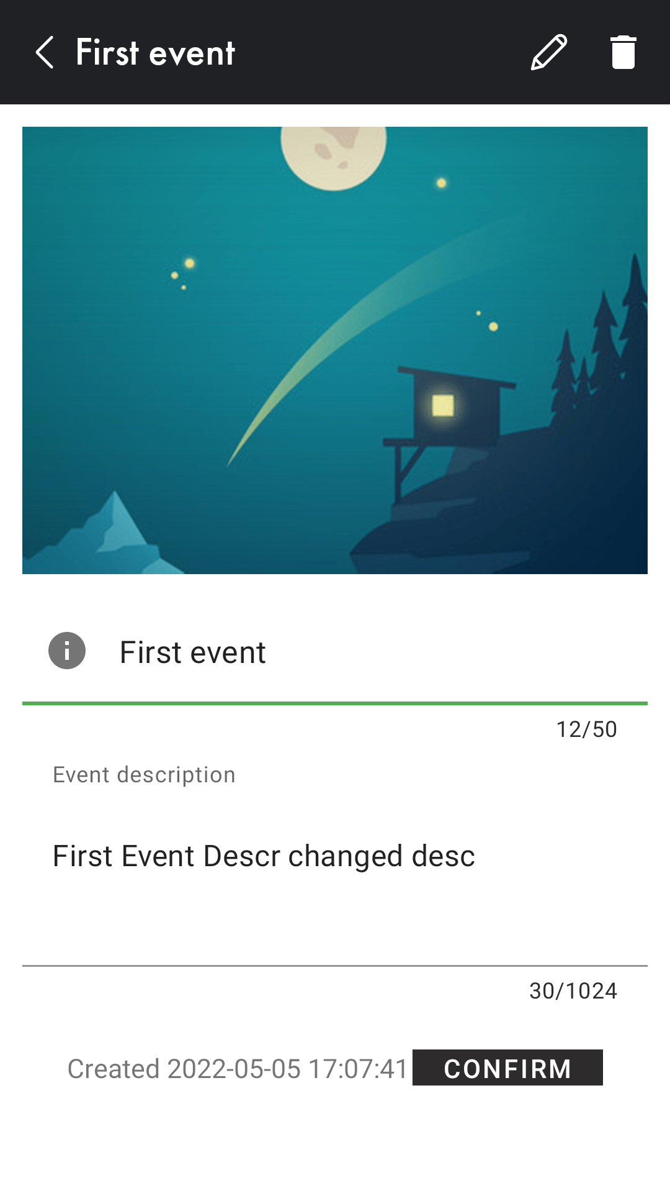
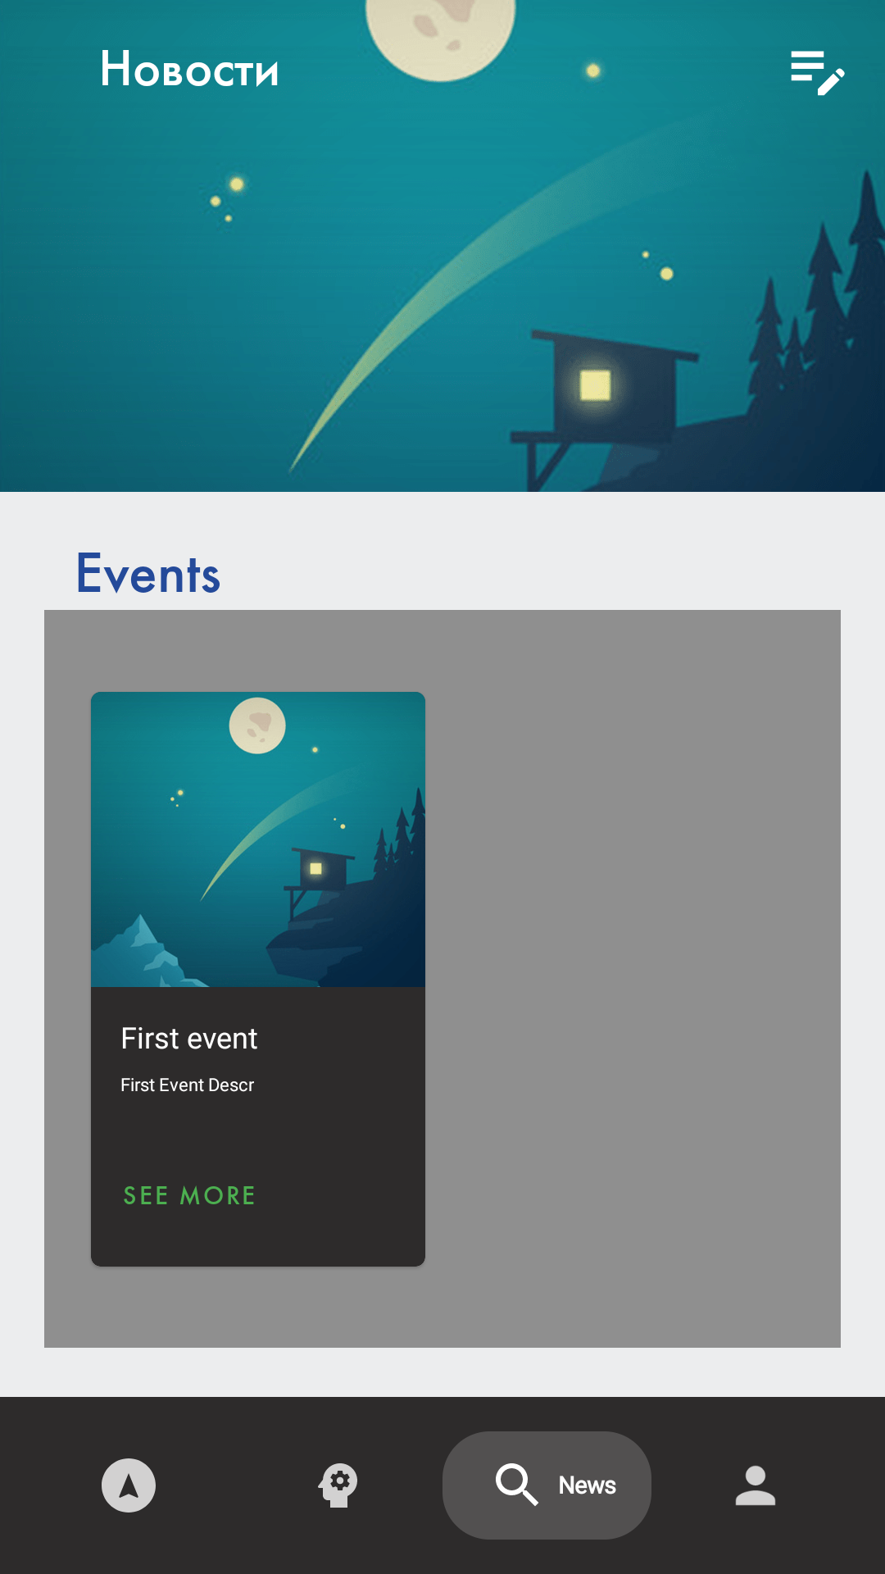
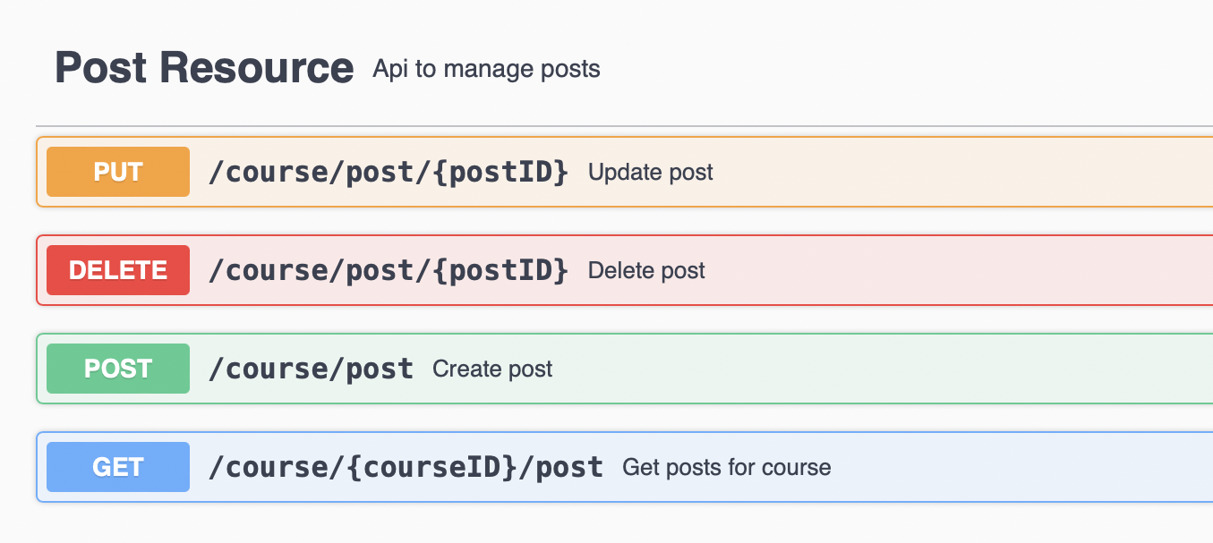
POST, PUT, GET: Создать/изменить/получить пост
ФАКУЛЬТЕТ КОМПЬЮТЕРНЫХ НАУК
ДЕПАРТАМЕНТ ПРОГРАММНОЙ ИНЖЕНЕРИИ
Москва
2022
Тасбауова Даяна
«HSE APPLE» – ОБРАЗОВАТЕЛЬНАЯ СОЦИАЛЬНАЯ СЕТЬ ДЛЯ НИСа ПО iOS РАЗРАБОТКЕ

Slide 17
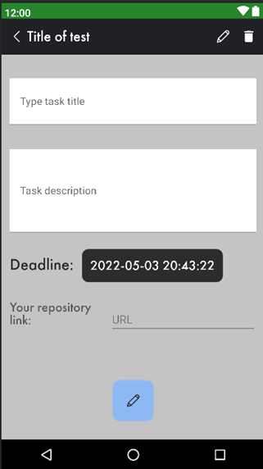
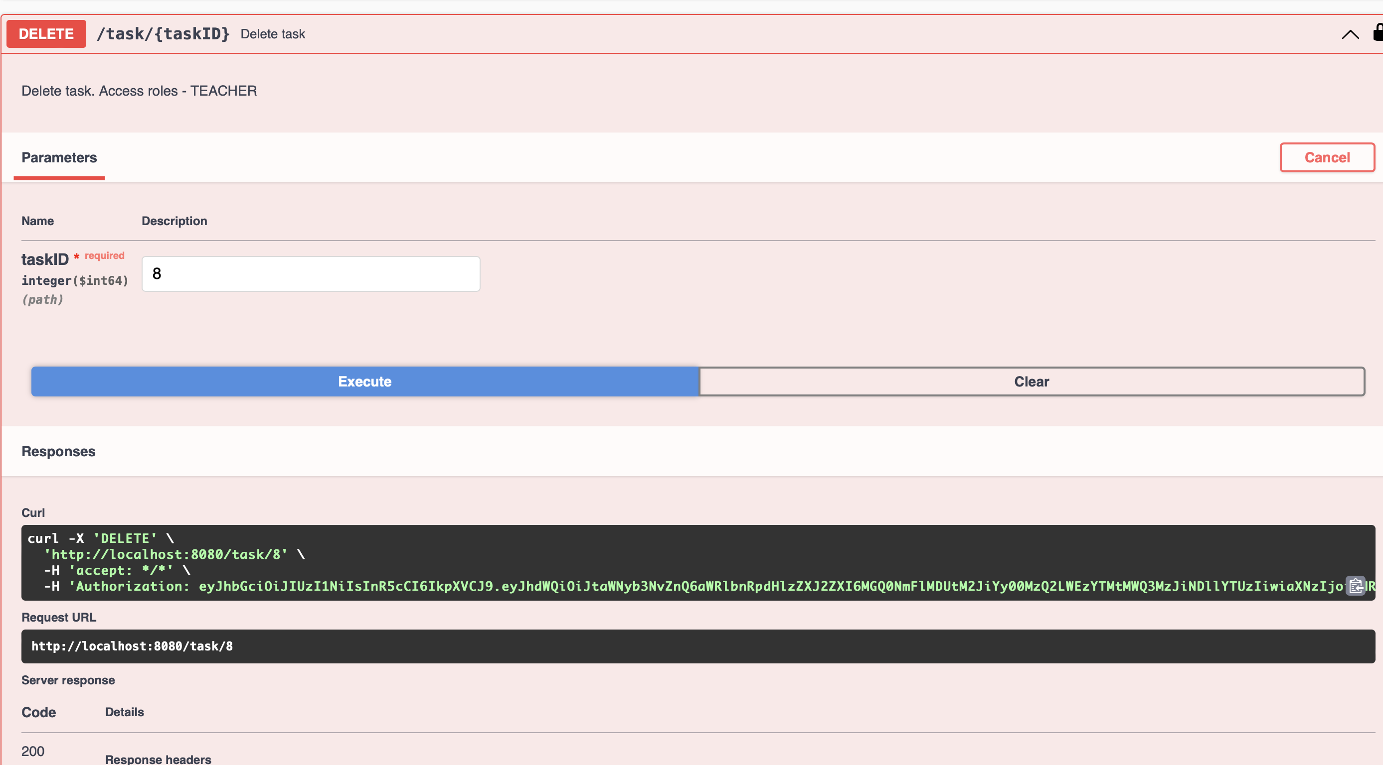
DELETE: Удалить задание
ФАКУЛЬТЕТ КОМПЬЮТЕРНЫХ НАУК
ДЕПАРТАМЕНТ ПРОГРАММНОЙ ИНЖЕНЕРИИ
Москва
2022
Тасбауова Даяна
«HSE APPLE» – ОБРАЗОВАТЕЛЬНАЯ СОЦИАЛЬНАЯ СЕТЬ ДЛЯ НИСа ПО iOS РАЗРАБОТКЕ

Slide 18
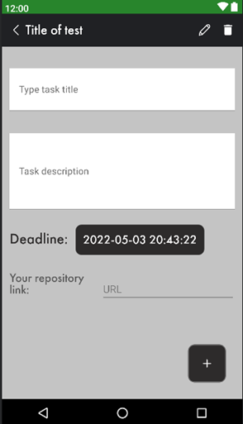
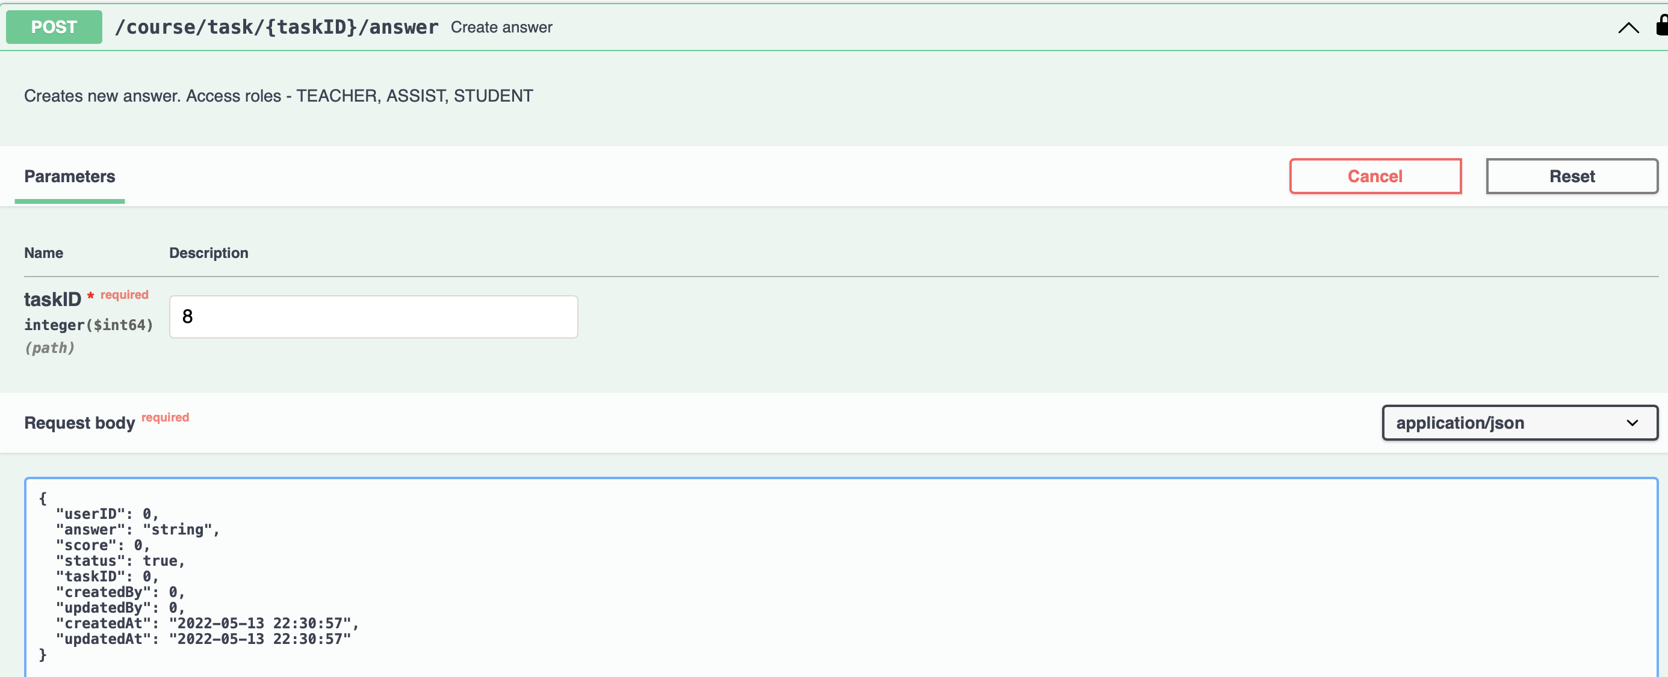
POST: Ответить на задание
ФАКУЛЬТЕТ КОМПЬЮТЕРНЫХ НАУК
ДЕПАРТАМЕНТ ПРОГРАММНОЙ ИНЖЕНЕРИИ
Москва
2022
Тасбауова Даяна
«HSE APPLE» – ОБРАЗОВАТЕЛЬНАЯ СОЦИАЛЬНАЯ СЕТЬ ДЛЯ НИСа ПО iOS РАЗРАБОТКЕ

Slide 19
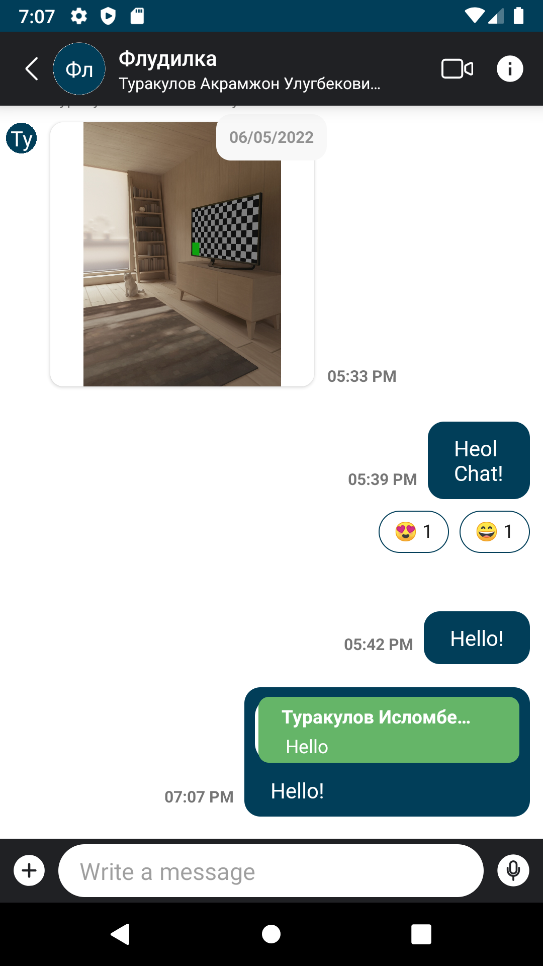
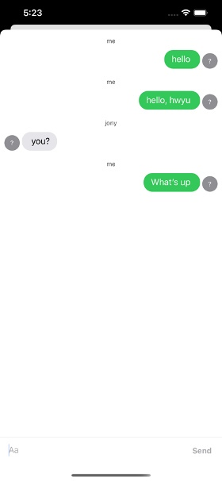
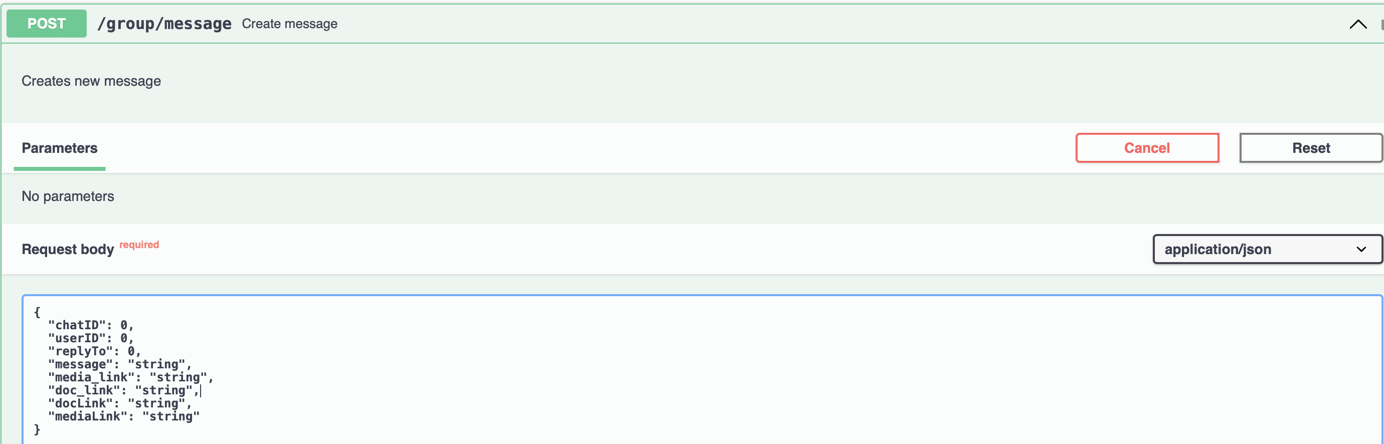
POST, PUT, GET: Создать/изменить/получить сообщение
ФАКУЛЬТЕТ КОМПЬЮТЕРНЫХ НАУК
ДЕПАРТАМЕНТ ПРОГРАММНОЙ ИНЖЕНЕРИИ
Москва
2022
Тасбауова Даяна
«HSE APPLE» – ОБРАЗОВАТЕЛЬНАЯ СОЦИАЛЬНАЯ СЕТЬ ДЛЯ НИСа ПО iOS РАЗРАБОТКЕ

Slide 20
Демонстрация работы
ФАКУЛЬТЕТ КОМПЬЮТЕРНЫХ НАУК
ДЕПАРТАМЕНТ ПРОГРАММНОЙ ИНЖЕНЕРИИ
Москва
2022
Тасбауова Даяна
«HSE APPLE» – ОБРАЗОВАТЕЛЬНАЯ СОЦИАЛЬНАЯ СЕТЬ ДЛЯ НИСа ПО iOS РАЗРАБОТКЕ

Slide 21

Результаты работы
ФАКУЛЬТЕТ КОМПЬЮТЕРНЫХ НАУК
ДЕПАРТАМЕНТ ПРОГРАММНОЙ ИНЖЕНЕРИИ
Москва
2022
Тасбауова Даяна
«HSE APPLE» – ОБРАЗОВАТЕЛЬНАЯ СОЦИАЛЬНАЯ СЕТЬ ДЛЯ НИСа ПО iOS РАЗРАБОТКЕ
Изучены возможности базы данных PostgreSql и способы взаимодействия с ней
Изучены возможности языка программирования Java, фреймворка Spring Boot и среды разработки Intellij idea
Получен опыт создания серверной части приложения и взаимодействия с клиентской частью
Выполнены поставленные задачи

Slide 22
Дальнейшее развитие работы
ФАКУЛЬТЕТ КОМПЬЮТЕРНЫХ НАУК
ДЕПАРТАМЕНТ ПРОГРАММНОЙ ИНЖЕНЕРИИ
Москва
2022
Тасбауова Даяна
«HSE APPLE» – ОБРАЗОВАТЕЛЬНАЯ СОЦИАЛЬНАЯ СЕТЬ ДЛЯ НИСа ПО iOS РАЗРАБОТКЕ
Расширение функционала
Внедрение сокетов в разработку чатов
Добавление различных тестов в качестве заданий
Возможность добавления других дисциплин
Деплой на серверах ВШЭ

Slide 23
Полезные ссылки
ФАКУЛЬТЕТ КОМПЬЮТЕРНЫХ НАУК
ДЕПАРТАМЕНТ ПРОГРАММНОЙ ИНЖЕНЕРИИ
Москва
2022
Тасбауова Даяна
«HSE APPLE» – ОБРАЗОВАТЕЛЬНАЯ СОЦИАЛЬНАЯ СЕТЬ ДЛЯ НИСа ПО iOS РАЗРАБОТКЕ
Используемые источники:
Документация по базе данных PostgreSql [Электронный ресурс]. Режим доступа: https://www.postgresql.org/docs/
Документация по фреймворку SpringBoot [Электронный ресурс]. Режим доступа: https://spring.io/projects/spring-boot
Документация по фреймворку Hibernate [Электронный ресурс]. Режим доступа: https://hibernate.org/tools/
Ссылка на работу:
https://github.com/aurumtell/HseApple

Slide 24
ФАКУЛЬТЕТ КОМПЬЮТЕРНЫХ НАУК
ДЕПАРТАМЕНТ ПРОГРАММНОЙ ИНЖЕНЕРИИ
Москва
2022
Тасбауова Даяна
«HSE APPLE» – ОБРАЗОВАТЕЛЬНАЯ СОЦИАЛЬНАЯ СЕТЬ ДЛЯ НИСа ПО iOS РАЗРАБОТКЕ
СПАСИБО ЗА ВНИМАНИЕ!
ТАСБАУОВА ДАЯНА
DATASBAUOVA@EDU.HSE.RU

